Slide 1
SharePoint
denk in blokken
Ton Stegeman

Slide 2
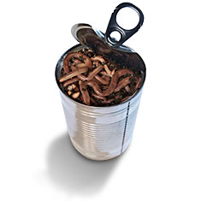
blokkendoos
intranet / collaboration
technische blokken
praktijkvoorbeelden
functionele blokken
ben ik de eerste die dat bedenkt?
hoe doen anderen dat?
inspiratie
architectuur oplossing
nieuwe functionaliteit
aanpassen gedrag SharePoint
denk na over installatie / activatie
hergebruik blokken
eenvoud
vele wegen naar Rome

Slide 3
Default gebruiker
SharePoint Person or Group veld
Default de ingelogde gebruiker
DEMO

Slide 4
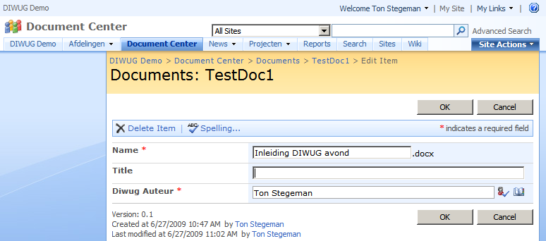
Default gebruiker
^{1. Registreer script}
2^{. Vul gebruiker in}
Master page
^{3. Alternatief}
^{4. Alternatief}
Custom field
Meer werk
Hosted
Bestaande omgeving
Custom iterator
Meer werk
Hosted
Registratie lastig

Slide 5
Close button
SharePoint Announcement Close button
Rollup van nieuws
Redirect niet naar lijst
DEMO

Slide 6
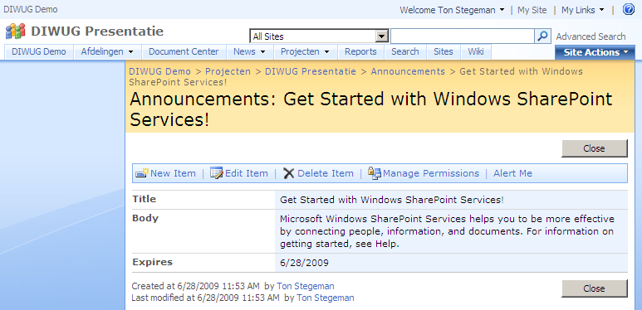
Close button
2^{. Registreer}
^{control}
^{1. Activateer}
^{Site collection feature}
3^{. Registreer JQuery}
4^{. Vervang Click}
3^{. Registreer script}
5^{. Alternatief}
Content Editor webpart
Uitrol
Onderhoud
Supported?
7^{. Uitbreiding}
6^{. Alternatief}
Custom display form
Uitrol
Configuratie
Lijst type
Notes:
4. Configuratie per lijst type
4. Nintex

Slide 7
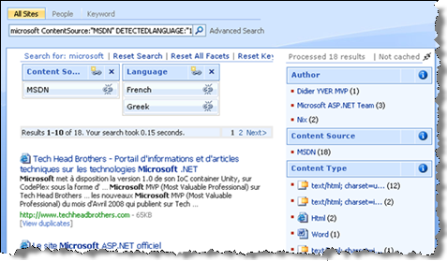
Context Search
Kan ik Faceted Search ook gebruiken in de context search pagina?
DEMO

Slide 8
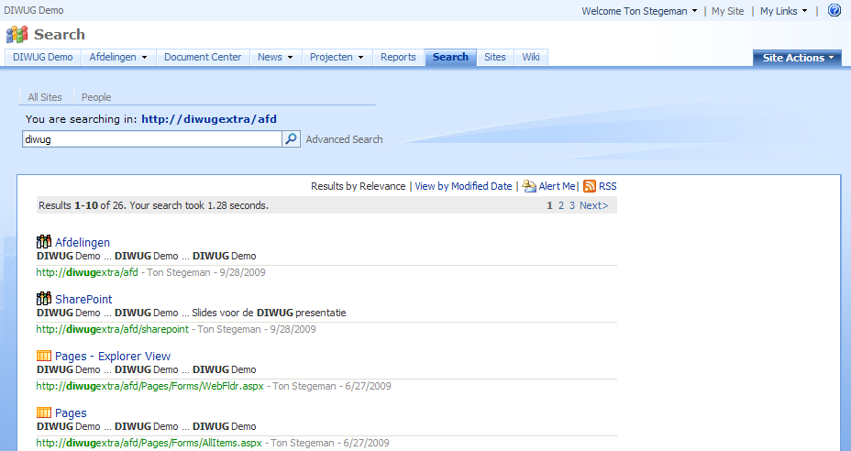
1^{. Configureer Search center}
Context Search
2^{. Registreer HttpModule}
3^{. Redirect naar search center}
4^{. Pagina}
Toon context
Opnieuw zoeken
Verberg dropdown
6^{. Alternatief}
5^{. Alternatief}
Delegate control
Alles of niets
OSSSearchResults
Niet supported
Notes:
2. Registratie
2. SharePoint Designer

Slide 9
Field level ‘security’
Gebruikers slechts bepaalde velden invullen
Blok: CodePlex SPListDisplaySetting
Aanpassingen
DEMO

Slide 10
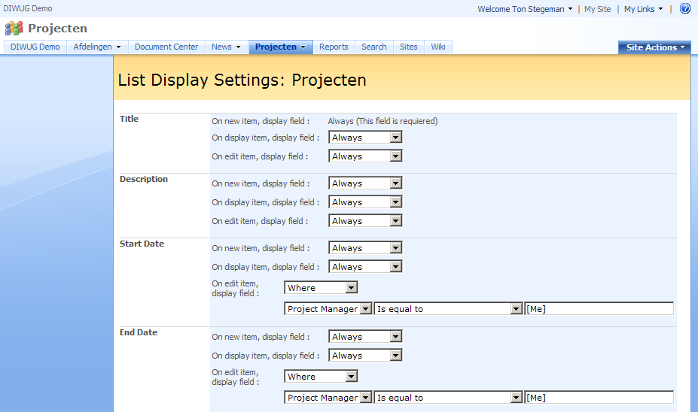
Field level ‘security’
^{1. Activateer}
^{Site collection feature}
5^{. Alternatief}
DefaultTemplate
Farm niveau
Niet supported
^{2. Configureer display setting}
6^{. Alternatief}
Contenttype
TemplateName
^{3. Bewaar configuratie}
property bag van de site
^{4. Configureer SharePoint}
Template
name van
ListForm webpart

Slide 11
Wiki navigatie
Wiki gebruikt als eenvoudig CMS
Kan er een “automatische navigatie” in de wiki?
Kan ‘Recent changes’ weg?
Introductie “Page Sets”
Lookup op wiki pages library
Eenvoudig nieuwe Page Set maken
DEMO

Slide 12
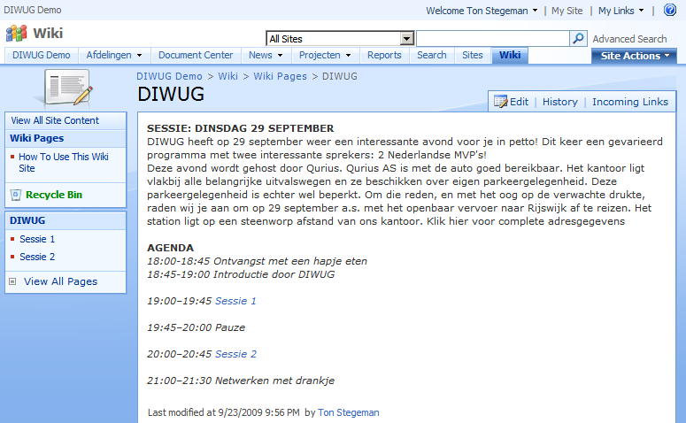
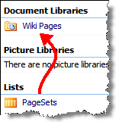
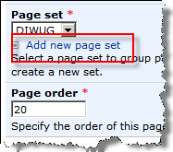
^{1. Activateer}
^{site feature}
5^{. Registreer provider}
^{web.config}
2. Provision & Registreer control
3^{. Vervang controls}
4. Verwijs AspMenu naar providerID
Recent changes
+ Wiki navigatie
3^{. Registreer JQuery}
4^{. Configureer ‘All Pages’ link}

Slide 13
Eenvoudiger gebruikersbeheer
‘Beheerders’ voegen alleen mensen aan groepen toe
Overzichtspagina i.p.v. Quick Launch
Site Users webpart
Rechten ‘pyramide’

Slide 14
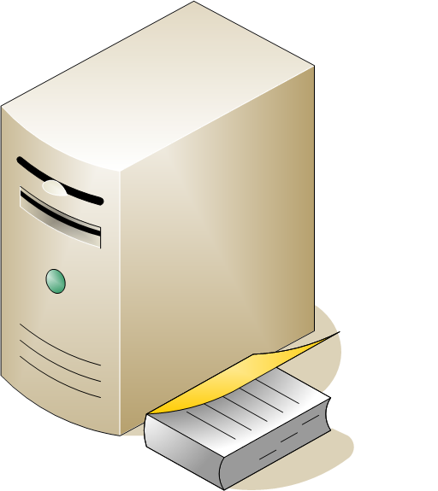
Eenvoudiger gebruikersbeheer
Site Collection
Algemene groepen
AD
Projecten Site
Sub set algemene groepen
Bijv: Project managers
Project leden
Project lezers
People
and
Groups
Project Workspace
Specifieke groepen
Owners algemene groepen
Bijv. DIWUG Presentatie Project Managers
DIWUG Presentatie Project Leden
DIWUG Presentatie Project Lezers
Notes:
Alle AD users
Specifiek rechten zetten

Slide 15
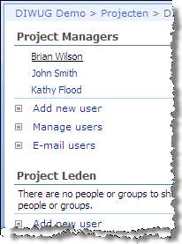
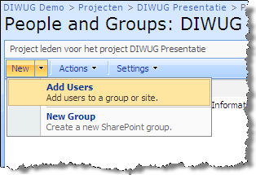
^{1. Activateer}
^{site feature}
2. Provision & Registreer control
4. Configureer ‘Add Users’ links
3^{. Registreer JQuery}
5^{. User management pagina}
+ Maak pagina
+ Voeg webparts toe
+ Configureer webparts

Slide 16
Nieuws site met RSS
Standaard RSS Viewer webpart slechts 1 feed?
Feeds verzamelen in een lijst
Feeds categoriseren
DEMO

Slide 17
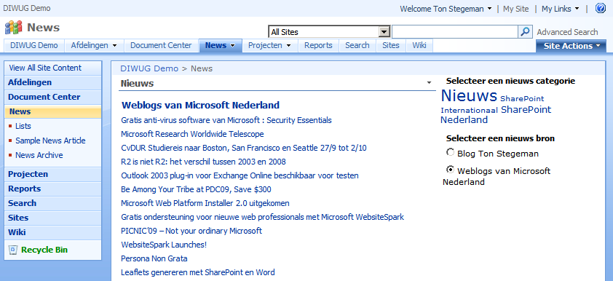
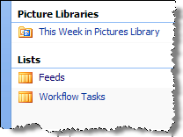
Nieuws site met RSS
^{1. Configureer nieuws site}
2^{. Provision}
Maak site
Feeds lijst
Page Layout
Pagina / webparts

Slide 18
Samenvatting
^{Installatie}
^{Activatie}
^{SharePoint interactie}
Handmatig (script)
Handmatig (script)
JQuery / javascript
Solution package
Feature activatie
Delegate controls
Windows Tool
HttpModule
^{Tips}
Eenvoud (gebruiker)
Betrek de gebruiker
Maximaliseer hergebruik
Denk na over installatie / activatie
Denk na over configuratie
Bouw voor hergebruik
Denk na over verwijderen
CodePlex (licentie!)
Test, test, test
Neem SharePoint nooit voor lief

Slide 19
http://www.tonstegeman.com/blog
http://sharepointobjects.codeplex.com
http://twitter.com/tonstegeman
ton@tonstegeman.com

